Slide 1

Storia del pensiero medico e della cura: da Ippocrate a Galeno fino all'epoca moderna
Un viaggio attraverso millenni di evoluzione del pensiero medico, dalle intuizioni geniali dell'antica Grecia fino alle moderne rivoluzioni scientifiche che hanno trasformato la nostra comprensione della salute e della malattia.

Slide 2

Le radici della medicina scientifica: Ippocrate di Coo (460-370 a.C.)
Rivoluzione scientifica
Fondatore della medicina scientifica, rifiutò le spiegazioni magiche e divine della malattia, introducendo l'osservazione razionale come base della diagnosi.
Vis medicatrix naturae
Concetto rivoluzionario della natura come medico delle malattie, enfatizzando il potere di autoguarigione del corpo umano.
Approccio olistico
Attenzione al paziente come unità corpo-mente, introducendo diagnosi, prognosi e cartella clinica nella pratica medica.
Ippocrate trasformò per sempre la medicina, passando da pratiche superstiziose a un approccio basato sull'osservazione sistematica e il ragionamento logico. La sua teoria degli umori - equilibrio di sangue, bile gialla, bile nera e flegma - divenne la base della comprensione medica per secoli.

Slide 3








La teoria umorale: un sistema per comprendere salute e malattia
fire
air
Sangue - Fuoco
Bile gialla - Aria
Temperamento sanguigno
Temperamento collerico
Caldo e umido, associato alla primavera e all'ottimismo
Caldo e secco, legato all'estate e all'irascibilità
water
earth
Flegma - Acqua
Bile nera - Terra
Temperamento flemmatico
Temperamento melanconico
Freddo e umido, associato all'inverno e alla calma
Freddo e secco, connesso all'autunno e alla malinconia
Le origini di questo sistema risalgono alla filosofia greca di Anassimene e Empedocle. I concetti di "eucrasia" (equilibrio) e "discrasia" (squilibrio) divennero fondamentali per comprendere le cause delle malattie, influenzando la medicina occidentale per oltre 1500 anni.

Slide 4
Galeno di Pergamo (129-216 d.C.): il medico che sistematizzò la medicina antica
Innovazioni anatomiche
Pratiche terapeutiche
Galeno ampliò la teoria umorale attraverso studi anatomici dettagliati su animali e cadaveri, creando le prime mappe sistematiche del corpo umano.
Le sue metodologie rivoluzionarono l'approccio medico, enfatizzando il ruolo del medico come guida della natura nella guarigione.
Concetto di pneuma come principio vitale
Salassi per riequilibrare gli umori
Distinzione tra circolazione arteriosa e venosa
Farmacologia basata sulle piante
Comprensione del sistema nervoso
Chirurgia avanzata per l'epoca
L'autorità di Galeno durò fino al Rinascimento, influenzando profondamente la medicina per oltre un millennio. I suoi trattati divennero i testi di riferimento nelle università europee, plasmando la formazione medica per generazioni.

Slide 5
La medicina nel Medioevo: eredità e trasformazioni
01
02
Conservazione islamica
Scuole europee
Gli studiosi musulmani preservarono e svilupparono la medicina galenica, traducendo e commentando i testi antichi mentre introducevano nuove scoperte.
Centri come Salerno e Montecassino divennero fulcri di insegnamento medico, integrando la tradizione greco-romana con le innovazioni arabe.
03
04
Il Canone di Avicenna
Nascita degli ospedali
Il "Canone della Medicina" divenne il testo di riferimento fino al XVII secolo, sistematizzando tutto il sapere medico dell'epoca.
I monasteri svilupparono i primi ospedali organizzati, trasformando la cura da pratica domestica a istituzione sociale.
Il Medioevo non fu un'epoca di stagnazione medica, ma piuttosto di consolidamento e trasmissione del sapere. La fusione tra tradizione classica e innovazioni arabe creò le basi per i futuri sviluppi della medicina occidentale.

Slide 6




La crisi e la rinascita della medicina: dal Rinascimento all'età moderna
Scuola di Padova
Vesalio e altri anatomisti sfidarono coraggiosamente le teorie galeniche attraverso la dissezione diretta di cadaveri umani, rivelando errori millenari.
Rivoluzione di Paracelso
Critica radicale alla tradizione umorale, introducendo nuovi concetti chimici e terapeutici che anticiparono la medicina moderna.
Medicina sperimentale
Sviluppo dell'osservazione clinica sistematica e nascita del metodo scientifico applicato alla medicina.
Era microbiologica
La scoperta dei microrganismi nel XVII-XIX secolo rivoluzionò completamente la comprensione delle malattie infettive.

Slide 7


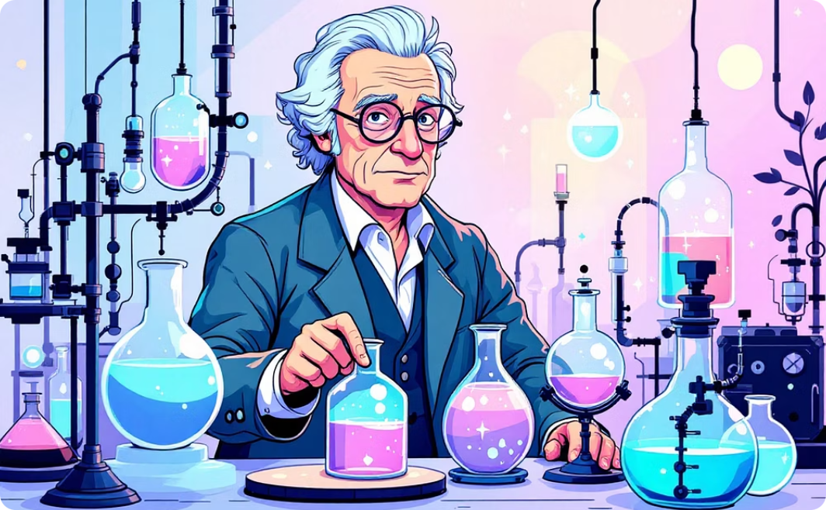
L'Illuminismo e la professionalizzazione della medicina
Istituzionalizzazione
Jenner e i vaccini
Fisiologia sperimentale
Nascita delle moderne scuole mediche e accademie scientifiche che standardizzarono l'educazione e la pratica medica.
Edward Jenner rivoluzionò la medicina preventiva con l'introduzione del primo vaccino contro il vaiolo.
Claude Bernard stabilì i fondamenti della medicina sperimentale moderna attraverso rigorosi protocolli di ricerca.
L'Illuminismo trasformò la medicina da arte a scienza. L'emergere della medicina come professione regolamentata, insieme alle innovazioni in chirurgia, farmacologia e sanità pubblica, pose le basi per i drammatici progressi del secolo successivo.

Slide 8
La rivoluzione scientifica del XIX secolo: dalla teoria dei germi alla medicina moderna
1860s - Pasteur
1880s - Koch
Scoperta dei microrganismi patogeni e sviluppo della teoria dei germi, demolendo definitivamente la teoria degli umori.
Identificazione specifica dei patogeni e sviluppo dei postulati di Koch per stabilire la causalità delle malattie.
1
2
3
4
1870s - Lister
1890s - Röntgen
Introduzione dell'asepsi e antisepsi in chirurgia, riducendo drasticamente la mortalità post-operatoria.
Scoperta dei raggi X, rivoluzionando la diagnostica medica e aprendo l'era dell'imaging medico.
Il XIX secolo rappresentò una vera rivoluzione scientifica. La medicina basata sull'evidenza sostituì definitivamente le antiche teorie, mentre strumenti come il microscopio e la radiografia trasformarono la diagnostica. Nacque così la clinica moderna, fondata su osservazione scientifica e prove empiriche.

Slide 9



Il XX secolo e la medicina contemporanea: innovazioni e sfide
Era degli antibiotici
Medicina genetica
Rivoluzione digitale
Penicillina e antibiotici trasformarono la cura delle malattie infettive, salvando milioni di vite e cambiando radicalmente la prognosi di molte patologie.
La scoperta del DNA e lo sviluppo delle biotecnologie aprirono le porte alla medicina personalizzata e alle terapie mirate.
Informatica e tecnologia trasformarono diagnosi e trattamento, introducendo telemedicina, intelligenza artificiale e big data.
Il ventesimo secolo portò innovazioni senza precedenti, ma anche nuove sfide etiche e sociali. L'accesso equo alle cure, la sperimentazione clinica etica e la medicina preventiva divennero questioni centrali. La tecnologia promette ulteriori rivoluzioni, ma pone interrogativi fondamentali sul futuro della professione medica.

Slide 10








Conclusione: il pensiero medico come evoluzione continua
Osservazione antica
Scoperta scientifica
Da Ippocrate alla vis medicatrix naturae
Ricerca basata sull'evidenza
Innovazione futura
Cura umana
Progresso e valori umani
Attenzione centrata sulla persona
La storia della medicina ci insegna che ogni epoca costruisce il proprio sapere, ma il cuore della cura resta sempre l'attenzione al malato. Dall'intuizione di Ippocrate sulla natura guaritrice alle moderne terapie personalizzate, il filo conduttore è l'impegno costante per alleviare la sofferenza umana.
Guardando al futuro, la sfida sarà integrare i progressi tecnologici straordinari con i valori umanistici fondamentali della medicina. La lezione della storia è chiara: la vera innovazione medica non risiede solo nella tecnologia, ma nella capacità di unire scienza rigorosa e compassione umana in un approccio olistico alla cura.

